Slide 1

HealthInsight
Présenté par: YAGHCHA Wissal et BENRITOUNIA Imad
Membres de jurys:
M. LARHLIMI et M. CHIBA
1

Slide 2

Introduction
Explorer le rôle essentiel des données de santé dans les stratégies de prévention
Dans le monde actuel, l’explosion des données de santé représente à la fois une opportunité majeure et un défi important. Une prévention efficace repose sur la capacité à exploiter ces données afin d’identifier les risques et de favoriser des interventions précoces. Les outils intelligents jouent un rôle clé pour analyser, structurer et visualiser ces volumes importants de données, permettant ainsi aux individus d’accéder à des informations pertinentes et opportunes pour prendre de meilleures décisions en matière de santé.
2

Slide 3

Problématique
Évaluation des risques de santé dans un monde de données fragmentées
L'évaluation des risques de santé est devenue un défi majeur pour les individus face à l'explosion des données de santé. Avec des informations de santé souvent dispersées et peu exploitées, il est crucial de développer des méthodes de visualisation des risques intuitives et accessibles. Cela permettra une meilleure prise de décision et une prévention efficace.
3

Slide 4

Objectifs du projet
Centraliser les données, prédire les risques et visualiser les résultats
Le projet HealthInsight vise à centraliser les données de santé des utilisateurs pour prédire les niveaux de risque à l'aide de l'intelligence artificielle. Grâce à une visualisation claire et intuitive, les utilisateurs pourront suivre facilement leurs analyses de santé dans le temps, améliorant ainsi leur compréhension et leur gestion de leur bien-être.
4

Slide 5
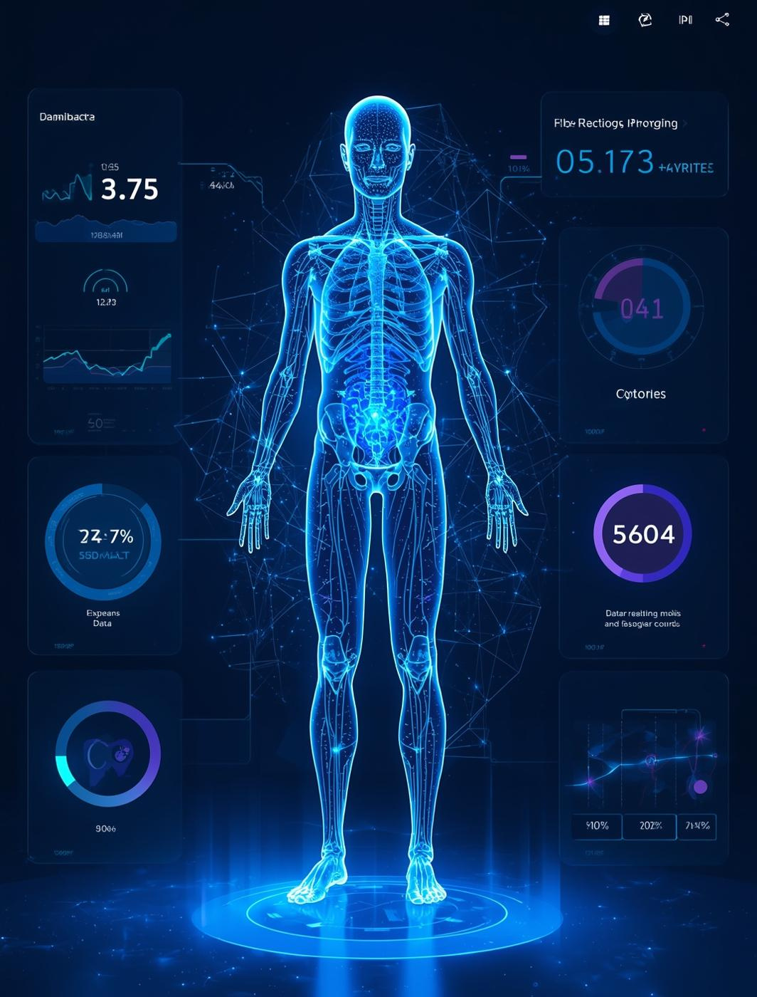
Solution Proposée
Présentation de la plateforme intelligente basée sur le web pour l'analyse de la santé
La plateforme HealthInsight est conçue pour centraliser les données de santé des utilisateurs et fournir des analyses prédictives. Grâce à une interface interactive et une visualisation 3D du corps humain, les utilisateurs peuvent explorer leurs risques de santé de manière intuitive et engageante. Cette approche novatrice facilite la prise de décision éclairée.
5

Slide 6

Sources de données
Comprendre les indicateurs clés de santé pour une analyse efficace
L'exploration des données de santé repose sur des indicateurs clés, tels que l'âge, l'IMC, l'activité physique et le mode de vie. Ces éléments sont essentiels pour évaluer les risques de santé et permettent de créer des modèles prédictifs robustes. Un accès à des données de qualité est primordial pour garantir la fiabilité des analyses.
6

Slide 7

Pipeline ETL
Extraction, nettoyage et stockage des données pour une analyse efficace
Le processus ETL (Extraction, Transformation, Chargement) est crucial pour optimiser l'analyse des données de santé. Il permet d'extraire des données de différentes sources, de les nettoyer pour éliminer les incohérences, et de les stocker de manière sécurisée. Ce flux de travail garantit une base de données fiable pour des modèles prédictifs pertinents.
7

Slide 8

Approche Machine Learning
Modèle de prédiction des risques pour la santé des utilisateurs
Le modèle de prédiction des risques utilise des techniques d'apprentissage automatique pour analyser les données de santé et évaluer les niveaux de risque. En s'appuyant sur des algorithmes avancés, il classe les utilisateurs en catégories de risque, offrant ainsi une visualisation intuitive et des recommandations personnalisées pour améliorer la santé globale.
8

Slide 9
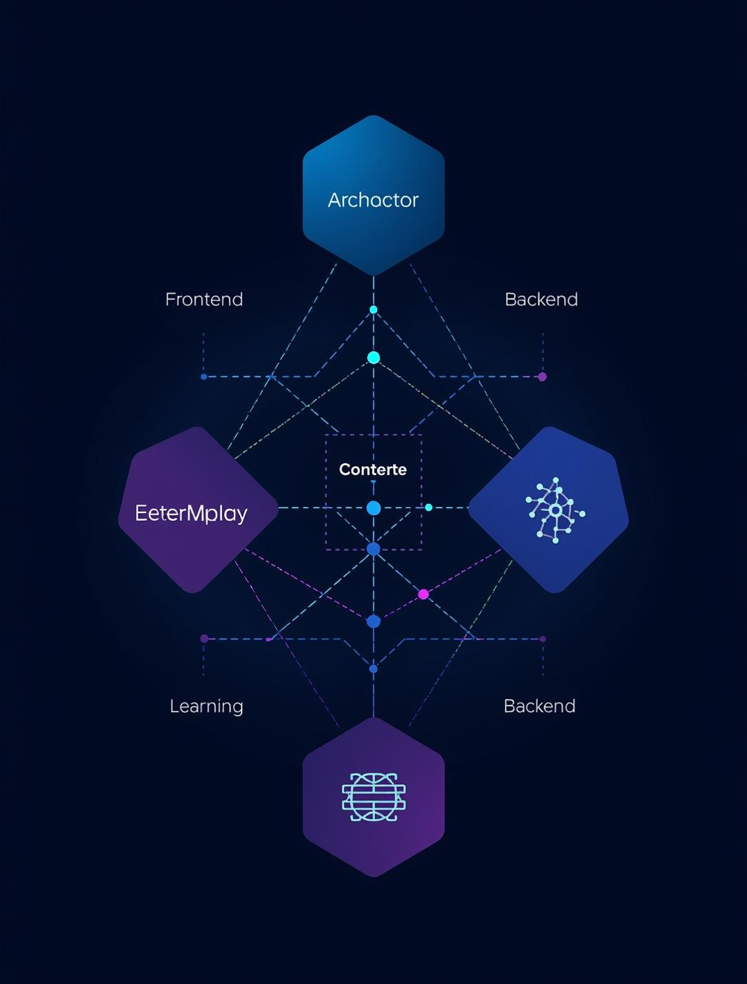
Architecture Technique
Intégration des modules frontend, backend et apprentissage automatique
La plateforme HealthInsight repose sur une architecture technique robuste et modulable, permettant une communication fluide entre les composants du frontend, du backend et du module d'apprentissage automatique. Cette conception garantit une expérience utilisateur fluide tout en offrant des capacités d'analyse avancées, essentielles pour tirer parti des données de santé en temps réel.
9

Slide 10
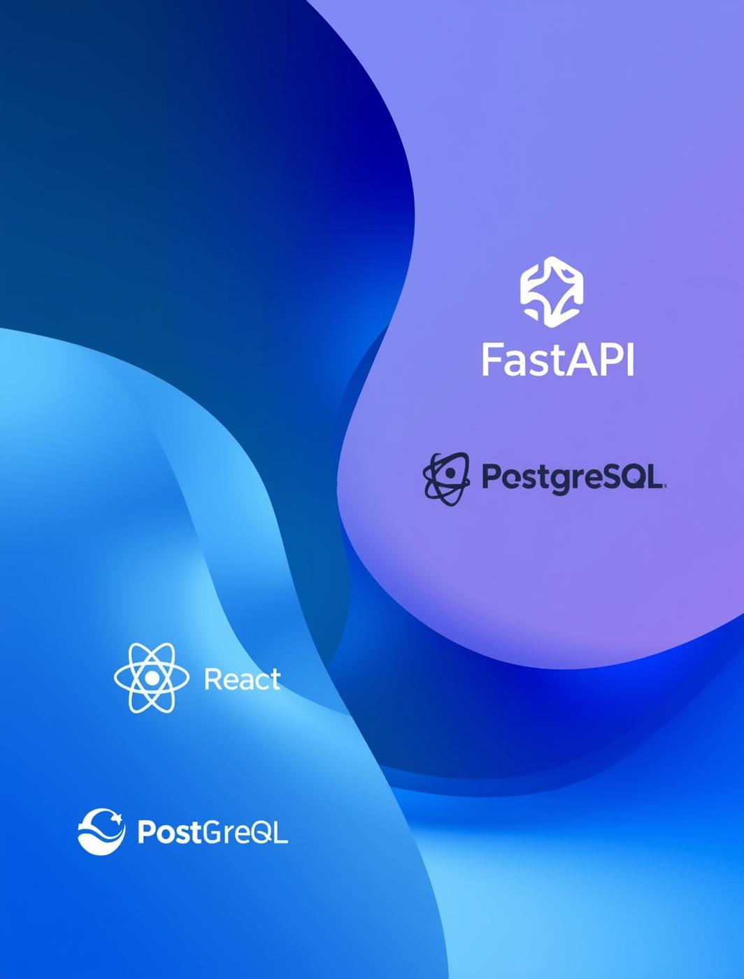
Technologies Utilisées
Technologies fondamentales pour le développement de la plateforme HealthInsight
La plateforme HealthInsight s'appuie sur des technologies modernes et robustes. React permet une interface utilisateur dynamique, FastAPI assure une communication rapide entre le frontend et le backend, tandis que scikit-learn facilite le développement de modèles d'apprentissage automatique. PostgreSQL offre une base de données fiable pour la gestion des données de santé.
10

Slide 11
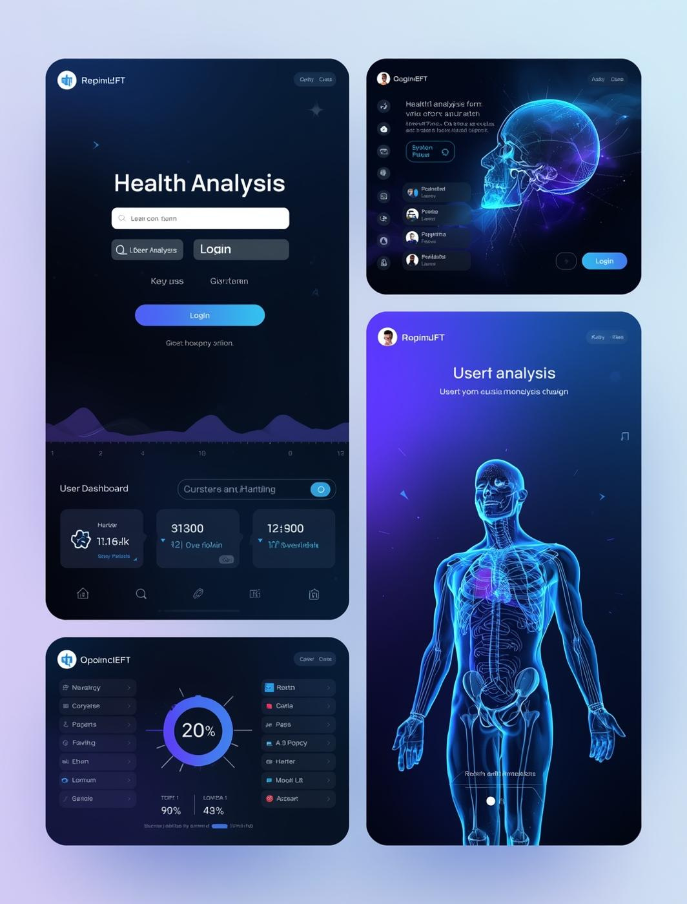
Interfaces Utilisateur
Pages de connexion, analyse, tableau de bord et visualisation 3D
La plateforme HealthInsight propose une interface utilisateur intuitive qui facilite l'interaction. Les utilisateurs peuvent se connecter simplement, remplir un formulaire d'analyse de santé, consulter leur tableau de bord personnalisé et visualiser les données en 3D, rendant l'analyse des risques de santé accessible et engageante.
11

Slide 12
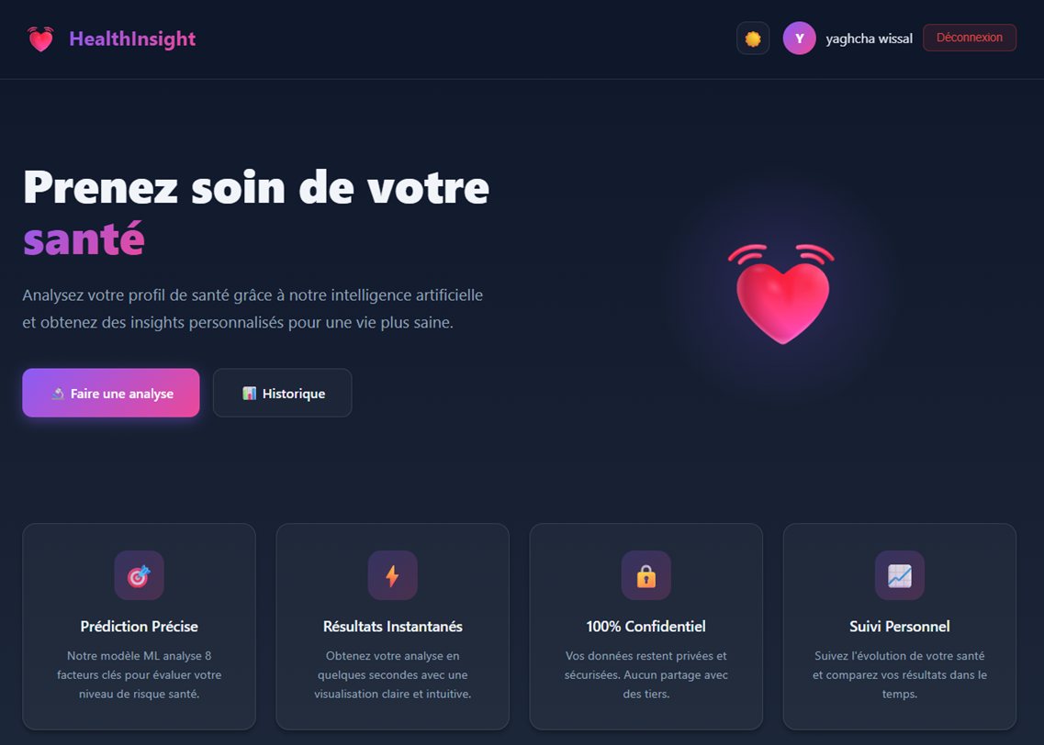
Page d'accueil - Menu principal et navigation
12

Slide 13
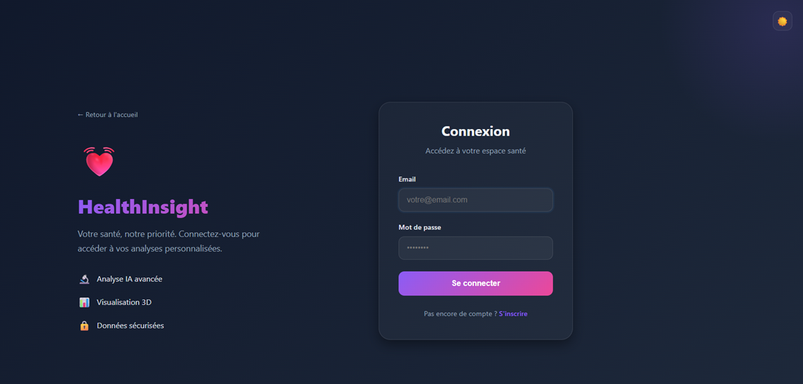
Page de connexion
13

Slide 14
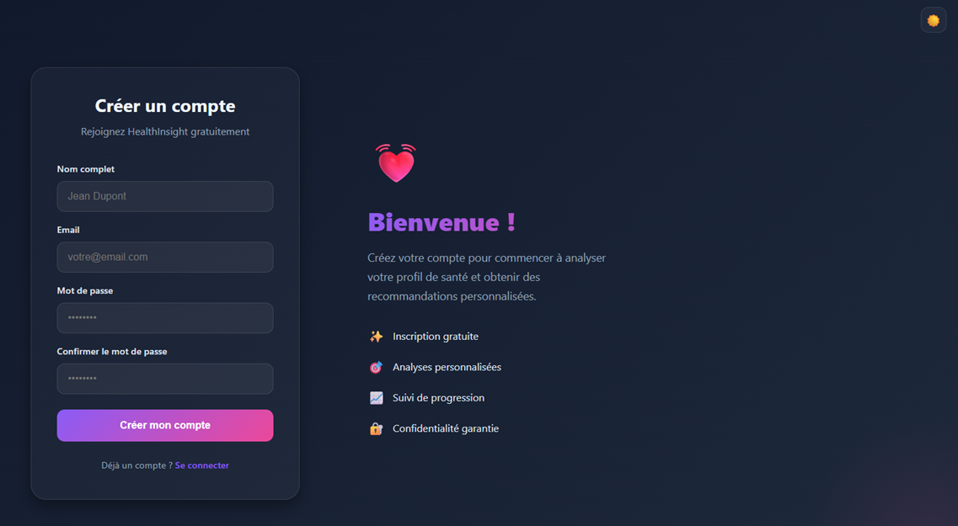
Page d’inscription
14

Slide 15
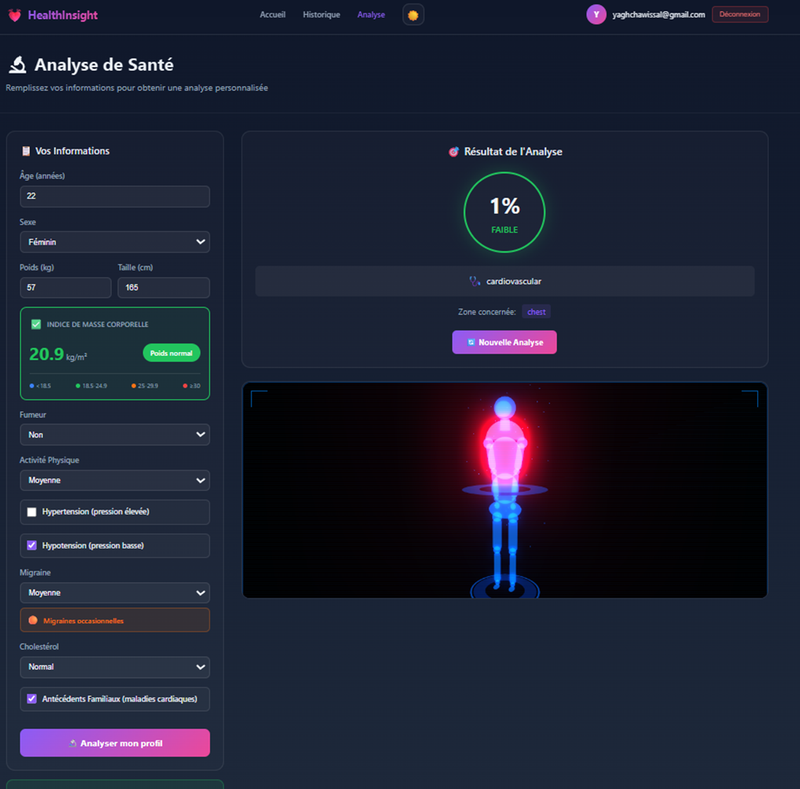
Dashboard de prédiction avec visualisation 3D
15

Slide 16
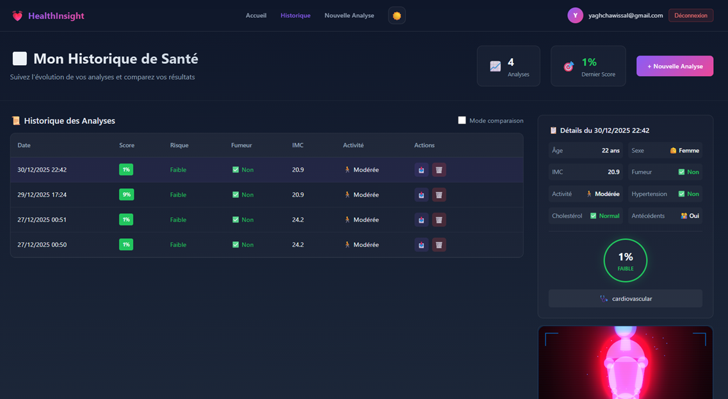
Page d’exploration des données
16

Slide 17

Perspectives d'avenir
Intégration de données réelles et modèles avancés pour la santé personnalisée
L'avenir de la santé repose sur l'accès à des données réelles et sur des modèles d'intelligence artificielle avancés. En intégrant des sources de données médicales authentiques, nous pouvons améliorer la précision des prédictions de risques et offrir des recommandations de santé personnalisées, optimisant ainsi l'expérience utilisateur et le bien-être général.
17

Slide 18
Thanks for your attention

